Slide 1
Глобальні проблеми людства.
Підготувала учениця
10-В класу
Скрипка Аліна

Slide 2
План
Вступне слово;
Глобальні проблеми людства;
Проблема роззброєння та збереження миру на Землі;
Екологічна проблема;
Продовольча проблема;
Демографічна проблема;
Енергетична й сировинна проблеми.

Slide 3
Вступне слово
На сьогодні різнобічна діяльність людини набула небувалого розмаху, охопивши майже всю земну кулю. Космічні апарати дають можливість практично миттєво зв'язатися по телефону з будь-якою точкою світу, а речовини промислових викидів виявлені навіть в Антарктиді. Балістичними ракетами можна уразити будь-яку ціль, де б вона не знаходилася. Жодна країна світу не може уникнути того або іншого впливу світової економіки й світових фінансових інститутів. Отже, цілий ряд проблем, що виникають перед людством, охоплюють всю земну кулю і навіть ближній космічний простір. Такі проблеми отримали назву глобальних (від фр. global — загальний, що походить від лат. globus — куля). Ці проблеми вивчаються багатьма науками, в тому числі й географією, хоч би тому, що в географічній оболонці Землі всі компоненти тісно взаємопов'язані завдяки кругообігу різних речовин і видів енергії.

Slide 4
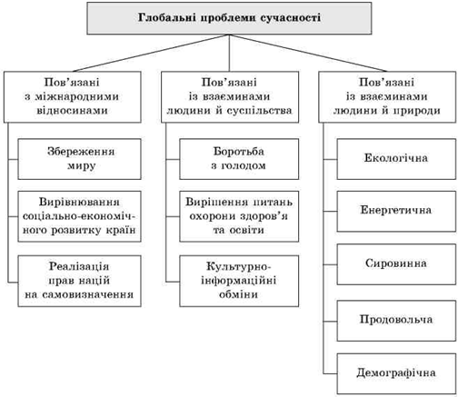
Глобальні проблеми людства

Slide 5
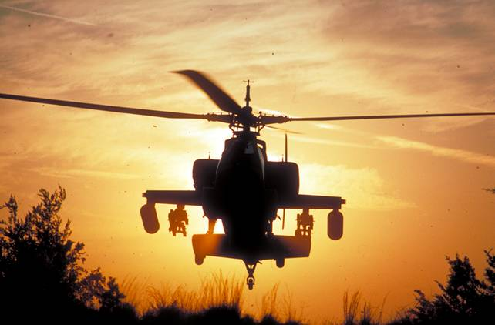
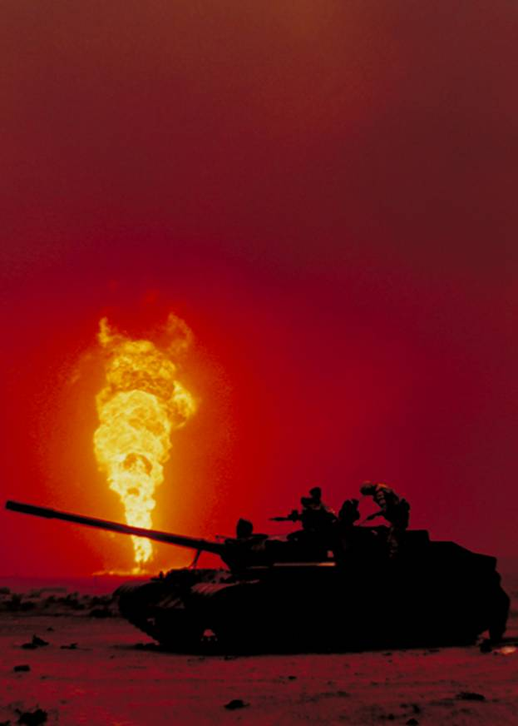
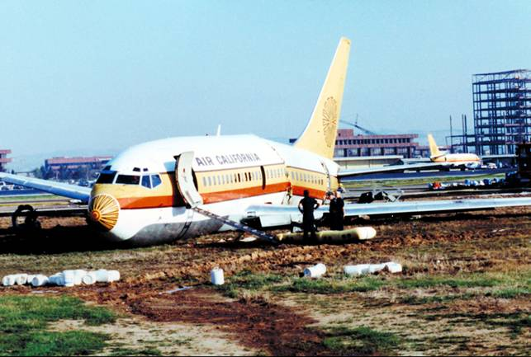
Проблема роззброєння та збереження миру на Землі.
Дослідники виділяють декілька причин виникнення воєн:
психолого-біологічна, суть якої полягає в природі людини. Це агресивність, суперництво, недовіра, потреба в гострих відчуттях;
необхідність у нарощуванні військової потужності – озброєна держава може захистити себе та своїх громадян. З такою державою рахуватимуться інші;
прагнення захопити нові території з їхніми природними ресурсами, населенням і господарством. Відомо, що кількість природних ресурсів на Землі обмежена, а чисельність населення неухильно зростає. Отже, є можливість регулювати її або воєннимии (каральними) заходами, або «гуманними» економічними методами, спричиняючи недоїдання, голод, хвороби й вимирання цілих народів.

Slide 6
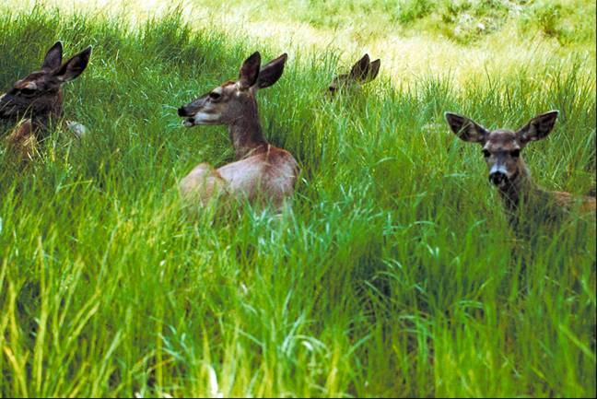
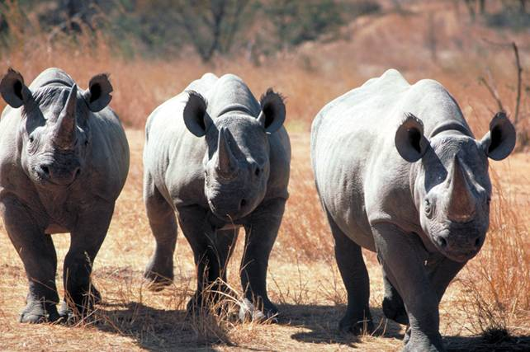
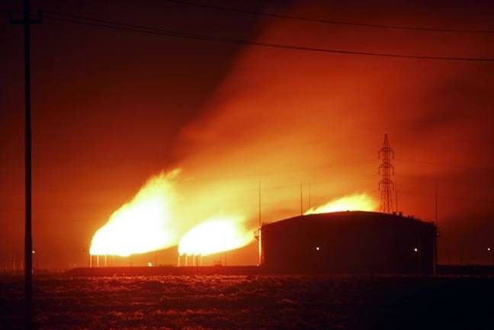
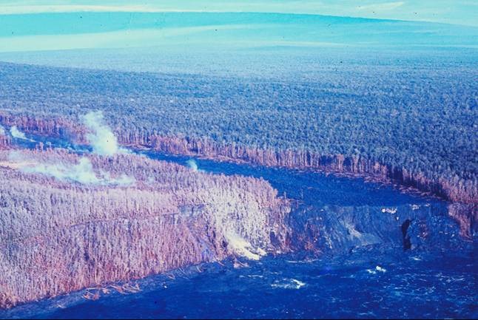
Екологічна проблема
Основні наслідки забруднення навколишнього середовища:
завдається шкода здоров'ю людини. Речовини - забруднювачі призводять до різних захворювань, а в деяких випадках навіть до смерті людей і сільськогосподарських тварин;
забруднені території стають малопридатними або взагалі непридатними для мешкання людей та їхньї господарської діяльності;
забруднення може привести до порушення здатності біосфери до самоочищення, її повного руйнування й загибелі людства.

Slide 7
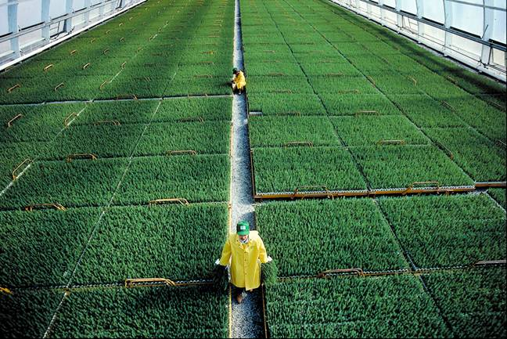
Продовольча проблема
У зв'язку з продовольчою проблемою в багатьох країнах світу виникає проблема продовольчої безпеки. Адже нестача продуктів харчування в країні вимагає їх імпорту з інших країн, що приводить до залежності від таких постачань. Країни-експортери продовольства можуть диктувати свої умови країнам-імпортерам, що створює загрозу їх безпеці та незалежності. У США і Франції рівень самозабезпечення продуктами харчування вище 100 %, а у ряді західноєвропейських країн він наближається до 100 %. Росія забезпечена продовольством тільки наполовину.

Slide 8
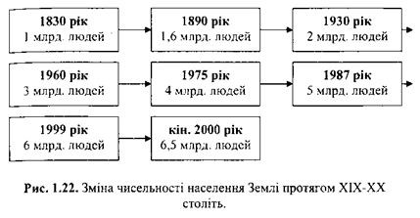
Демографічна проблема.
Суть глобальної демографічної проблеми полягає в швидкому і неконтрольованому зростанні чисельності населення світу, що викликає багато проблем. Це проблеми забезпечення продовольством, надання освіти, зайнятості та якості життя населення, дефіциту природних ресурсів, екології і нестабільності в світі. Глобальна демографічна проблема пов'язана переважно з демографічною ситуацією в країнах, які розвиваються, але і у розвинених країнах також наростають певні демографічні проблеми.

Slide 9
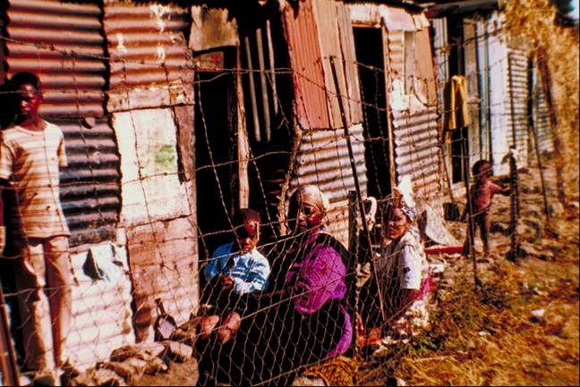
Енергетична й сировинна проблеми.
Головна сучасна сировинна проблема — обмеженість ресурсів, які легко видобуваються, а отже їх видобуток є економічно вигідним. Про повне вичерпання мінеральних ресурсів мова не йде, оскільки гірські породи земної кори та води Світового океану мають величезну кількість хімічних елементів. Наприклад, один кубічний кілометр гранітів включає мільйони тонн кремнію, сотні тисяч тонн різних металів, а у водах Світового океану розчинено близько 10 млн т золота й величезна кількість інших хімічних елементів. Але затрати на видобування таких елементів сьогодні величезні, а технології далекі від досконалості. У зв'язку з цим виникає проблема дефіциту та вичерпаності мінеральних ресурсів, яка може привести до появи конфліктів між країнами на цьому підґрунті.

